Slide 1
Муниципальное бюджетное общеобразовательное учреждение
«Пелевская средняя общеобразовательная школа»
Лаишевского муниципального района Республики Татарстан
Организация дистанционного обучение
Апрель 2020 года

Slide 2
Подготовительный этап перехода на дистанционное обучение
Изучение нормативных документов.
Создание школьной нормативной базы.
Проведение заседания педагогического совета.
Проведение общешкольного родительского собрания.
Сбор заявлений родителей.
Сбор и анализ технической оснащенности учащихся и учителей.

Slide 3
Нормативная база
Школьный уровень
О внесении изменений в календарный учебный график.
Об организации обучения в 4 четверти.

Slide 4
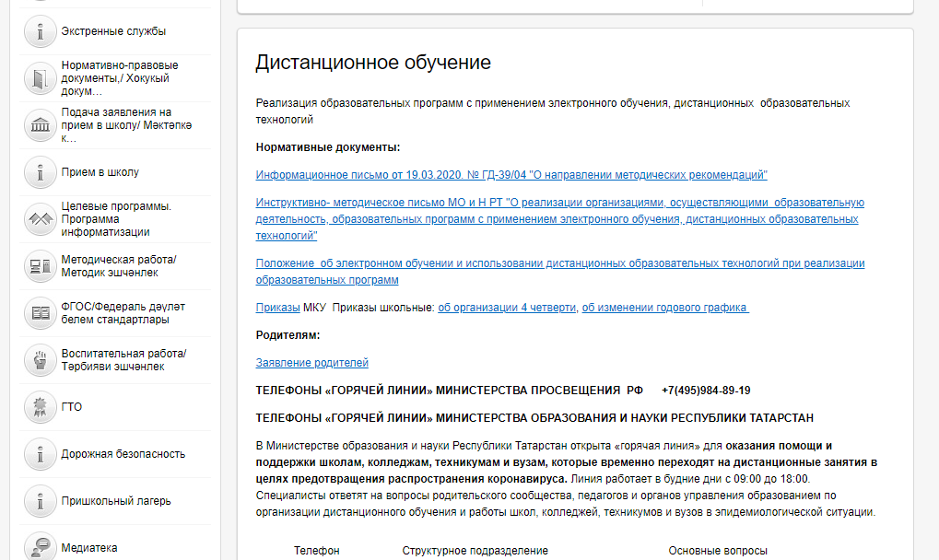
Нормативная база

Slide 5
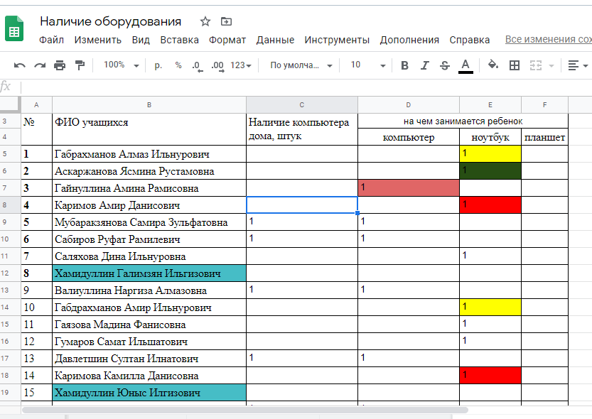
Обеспеченность детей

Slide 6
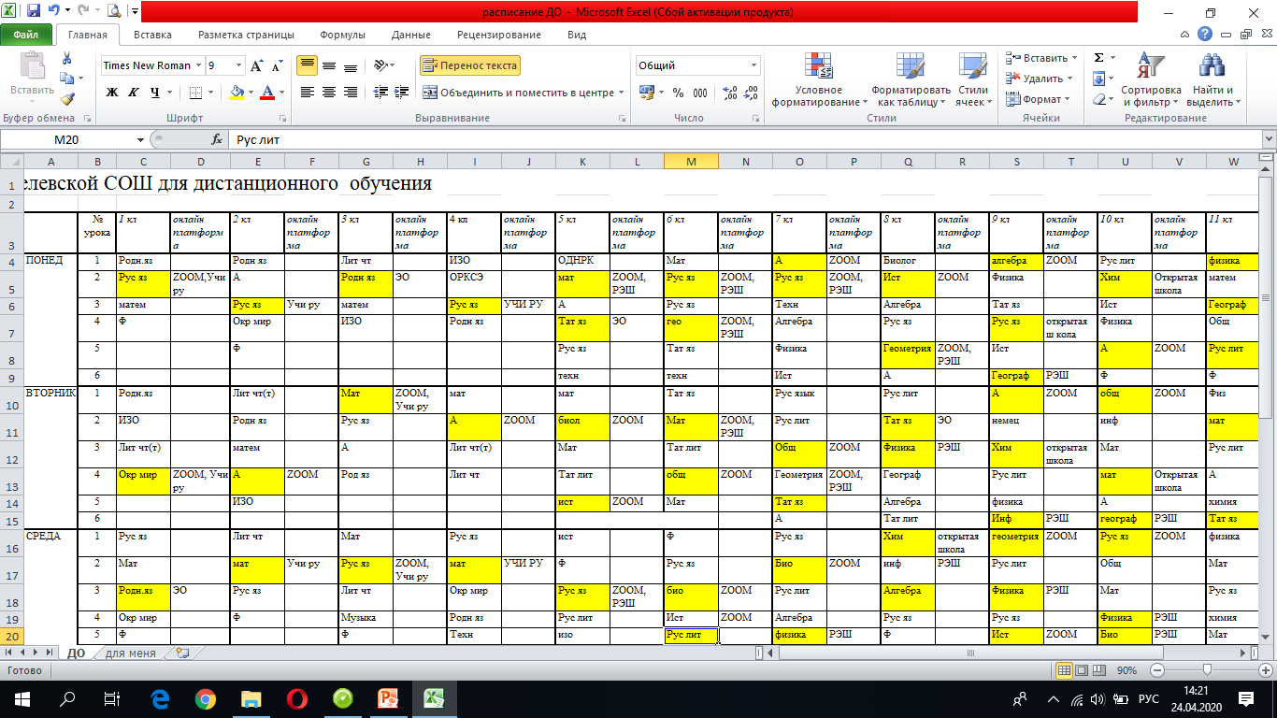
Расписание уроков

Slide 7
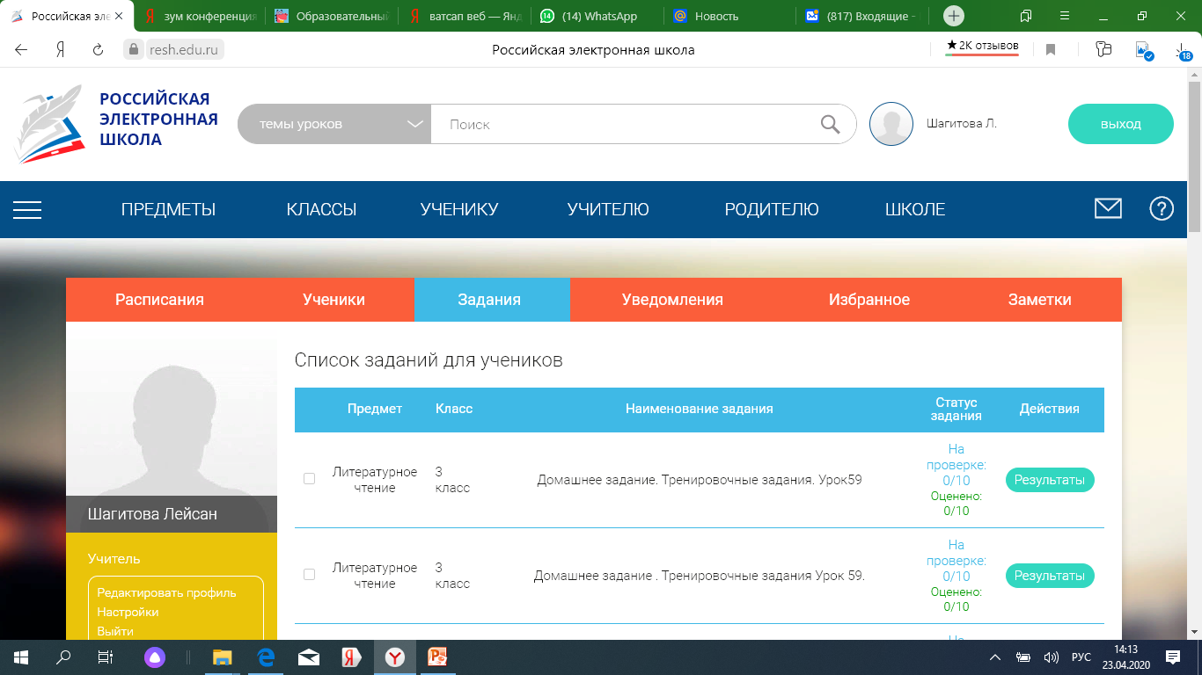
Учимся дистанционно

Slide 8
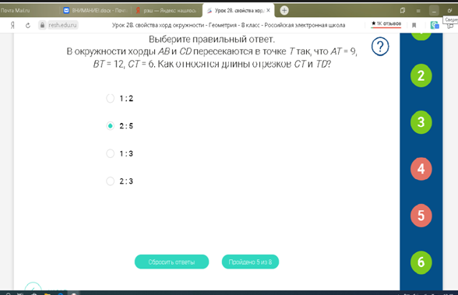
Учимся дистанционно

Slide 9
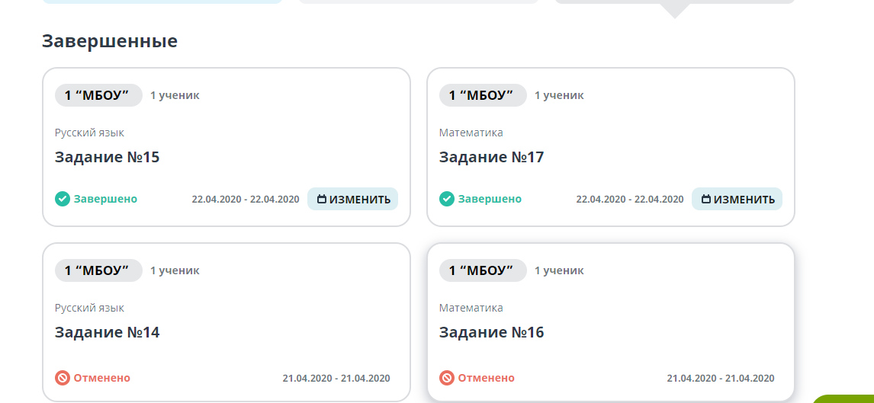
Учимся дистанционно

Slide 10
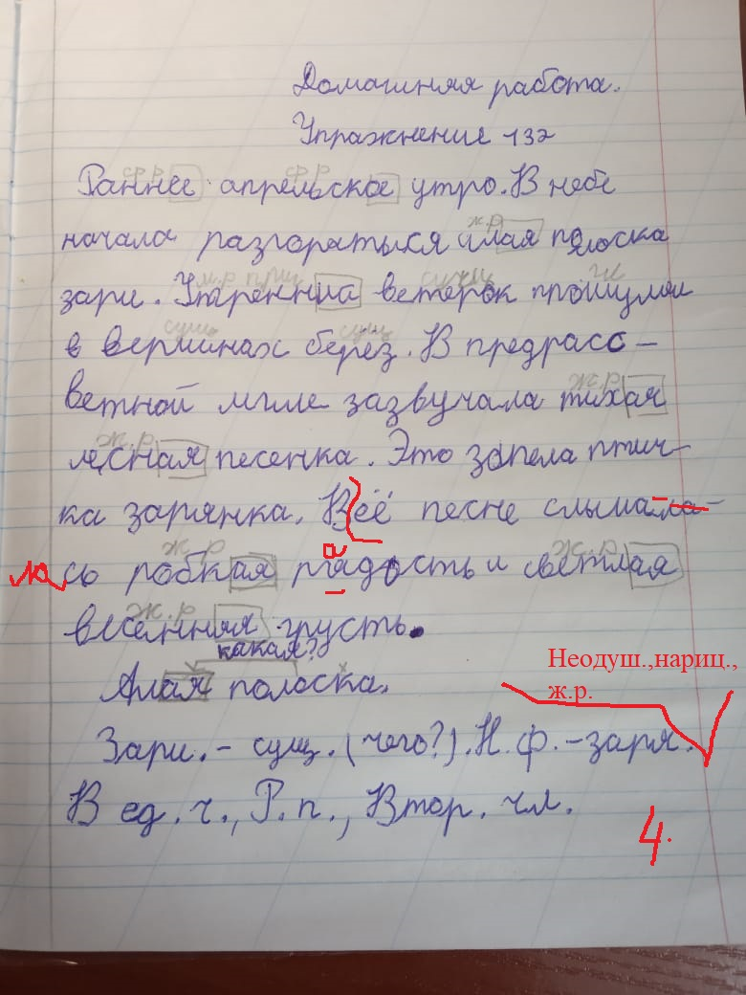
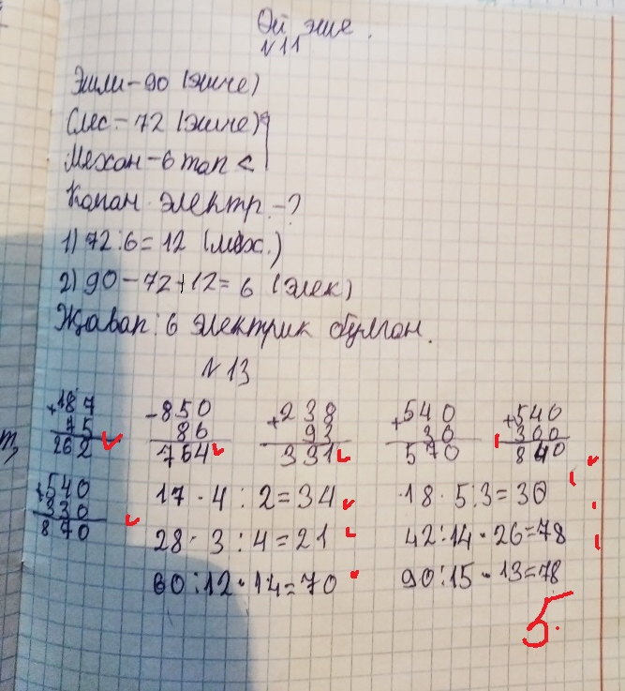
Учимся дистанционно

Slide 11
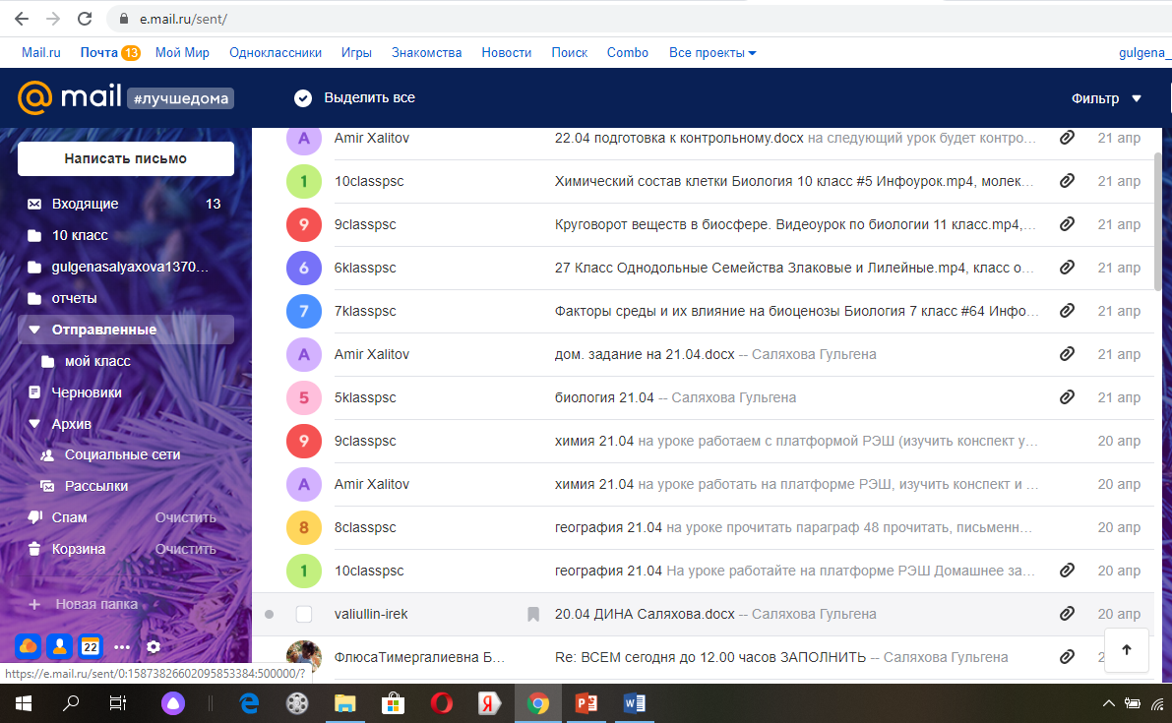
Учимся дистанционно

Slide 12
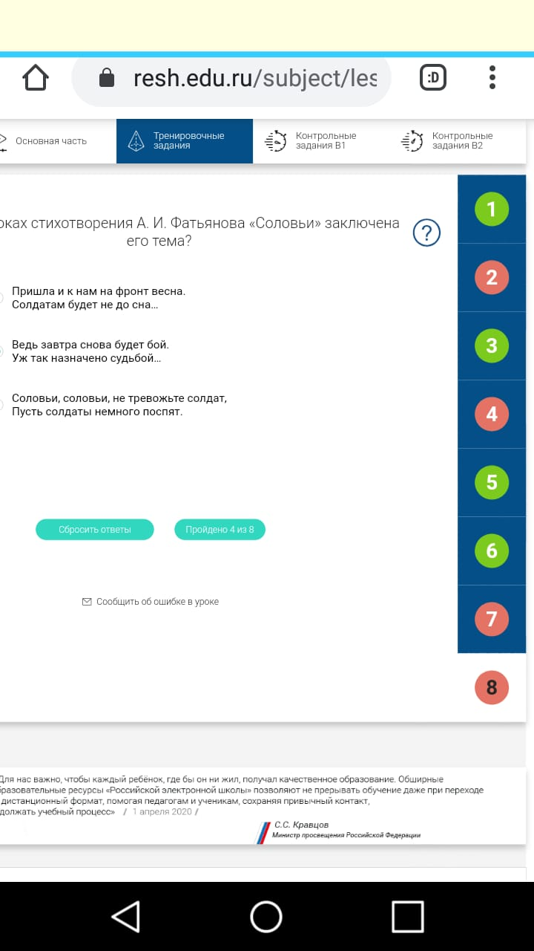
Учимся дистанционно

Slide 13
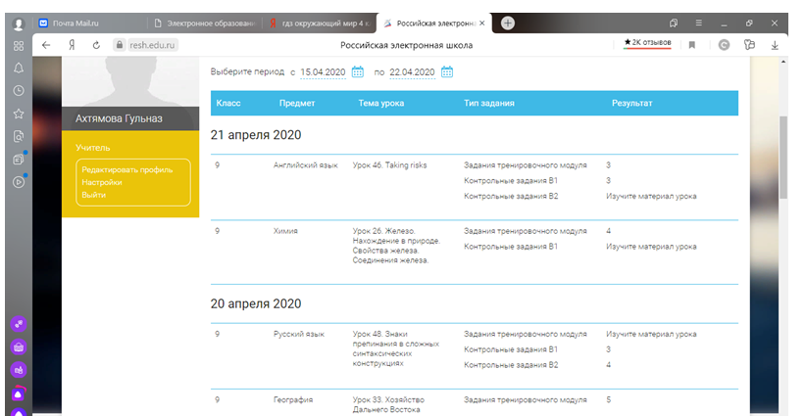
Контроль достижений обучающихся

Slide 14
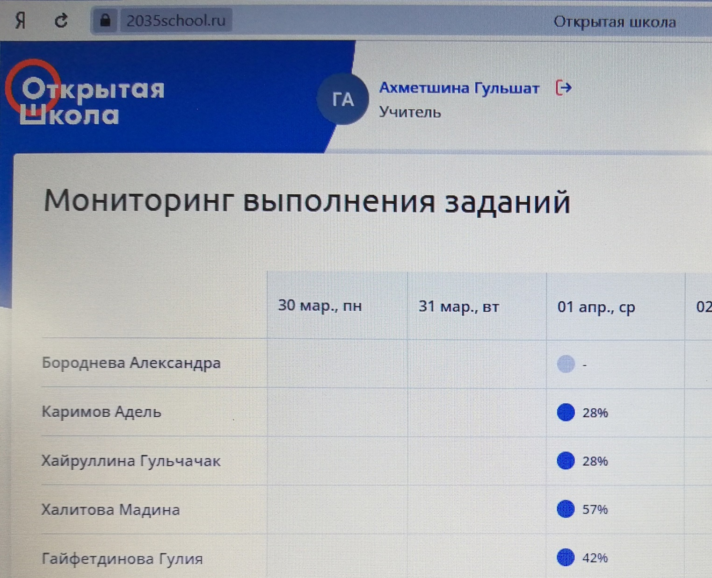
Контроль достижений обучающихся

Slide 15
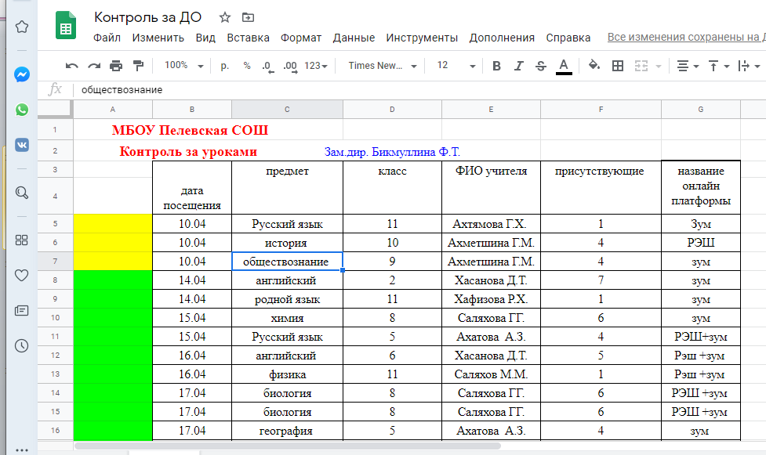
Административный контроль

Slide 16
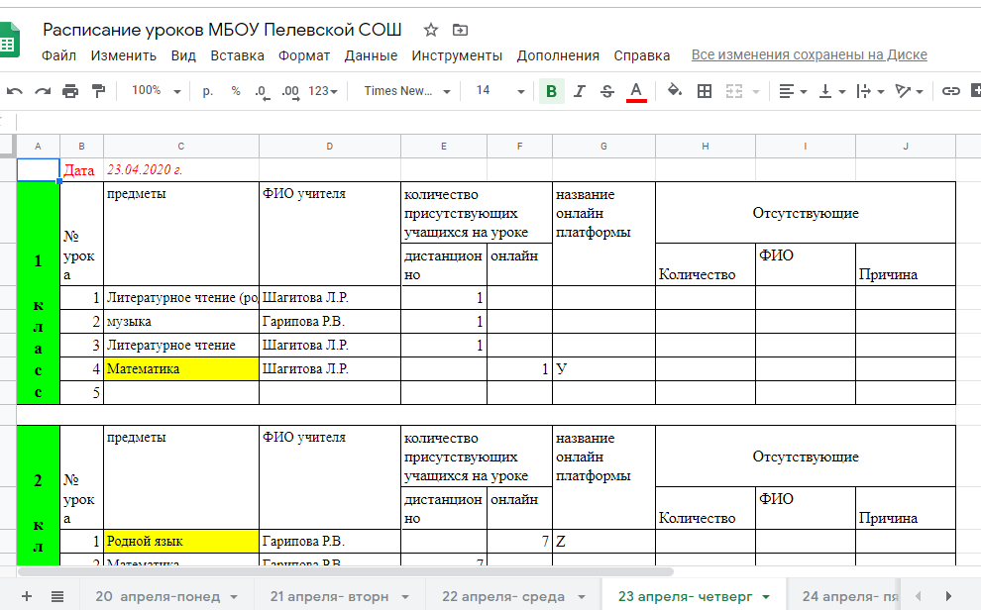
Отчетность педагогического состава

Slide 17
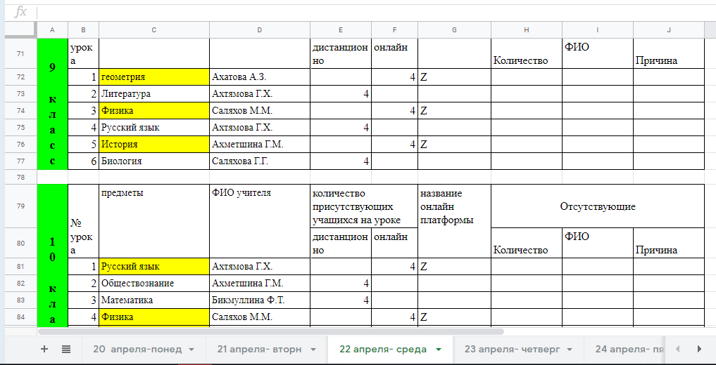
Отчетность педагогического состава

Slide 18
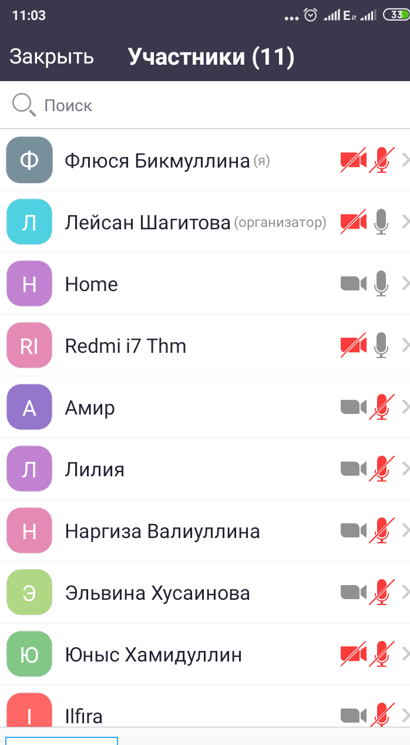
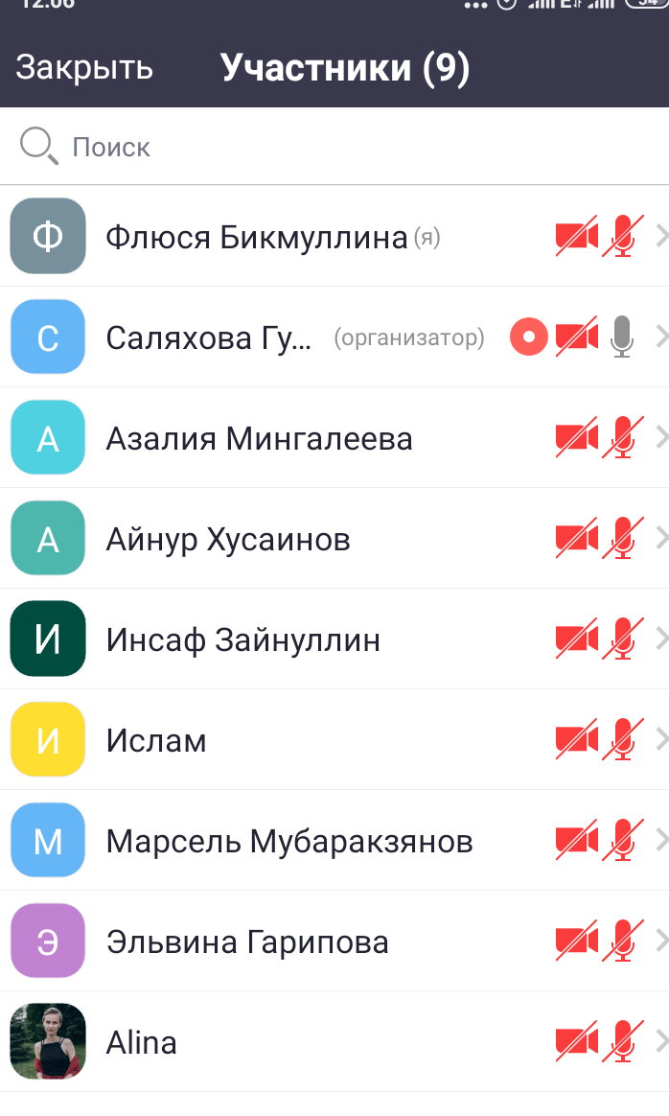
Отчетность педагогического состава

Slide 19
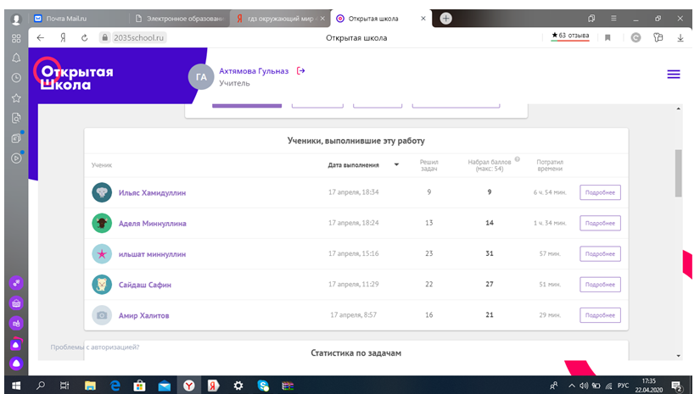
Подготовка к ГИА

Slide 20
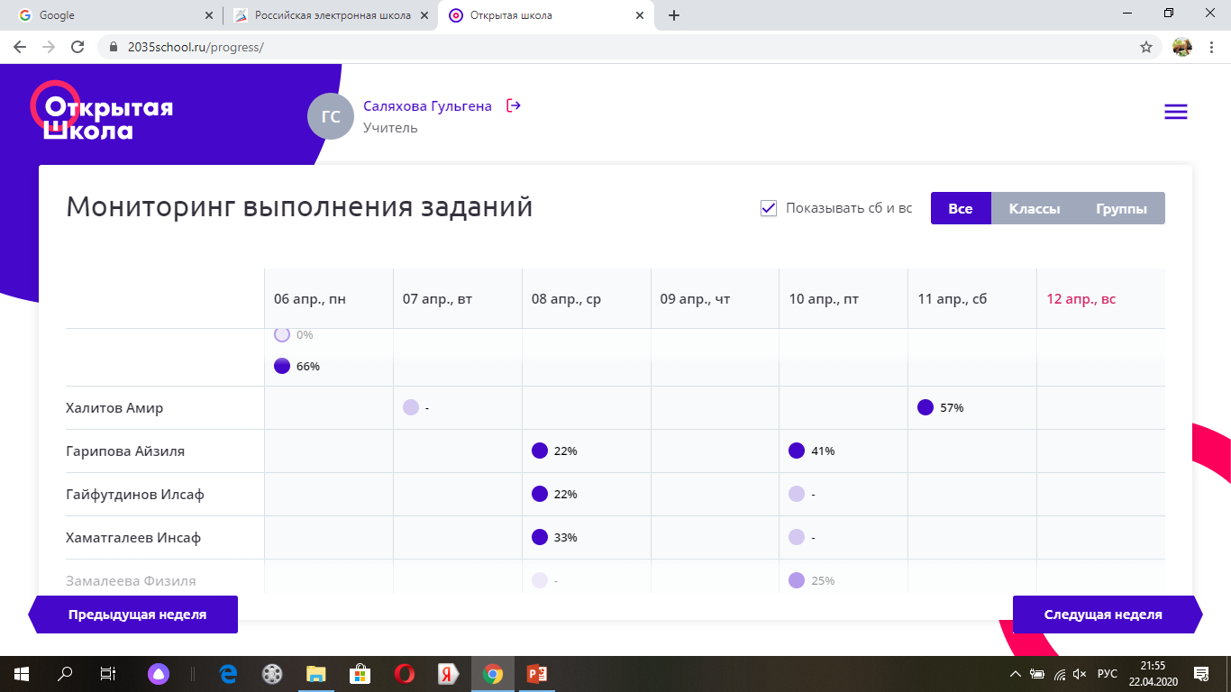
Подготовка к ГИА

Slide 21
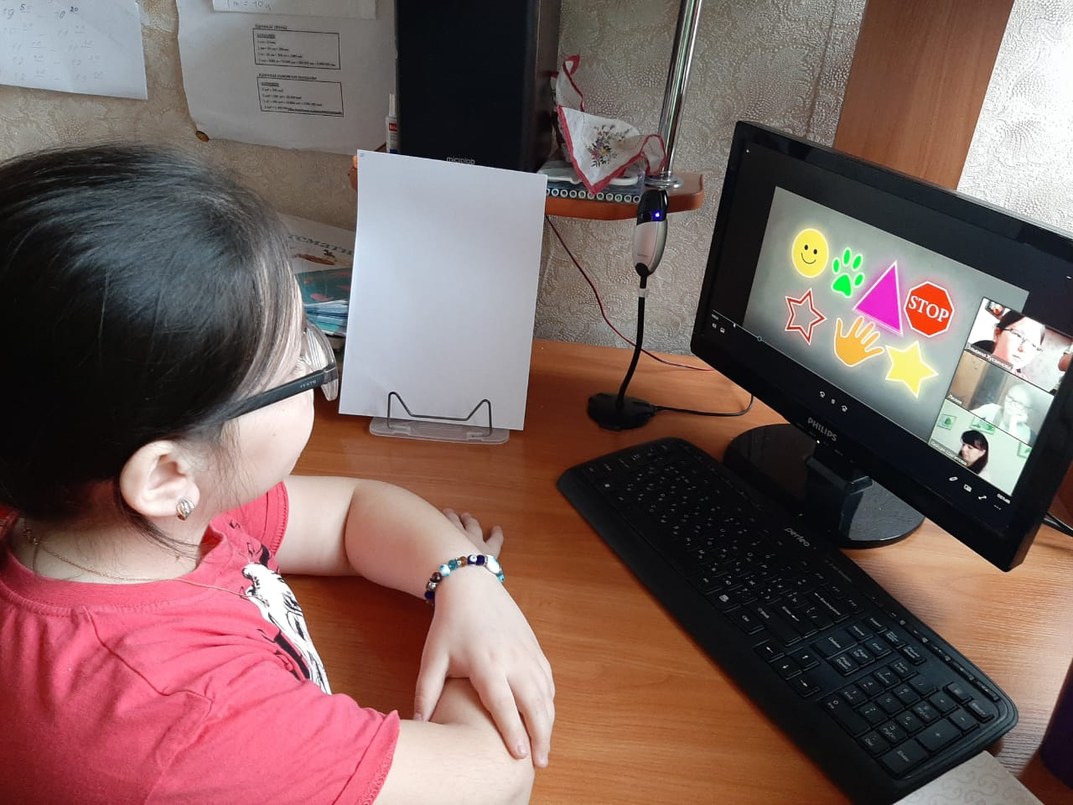
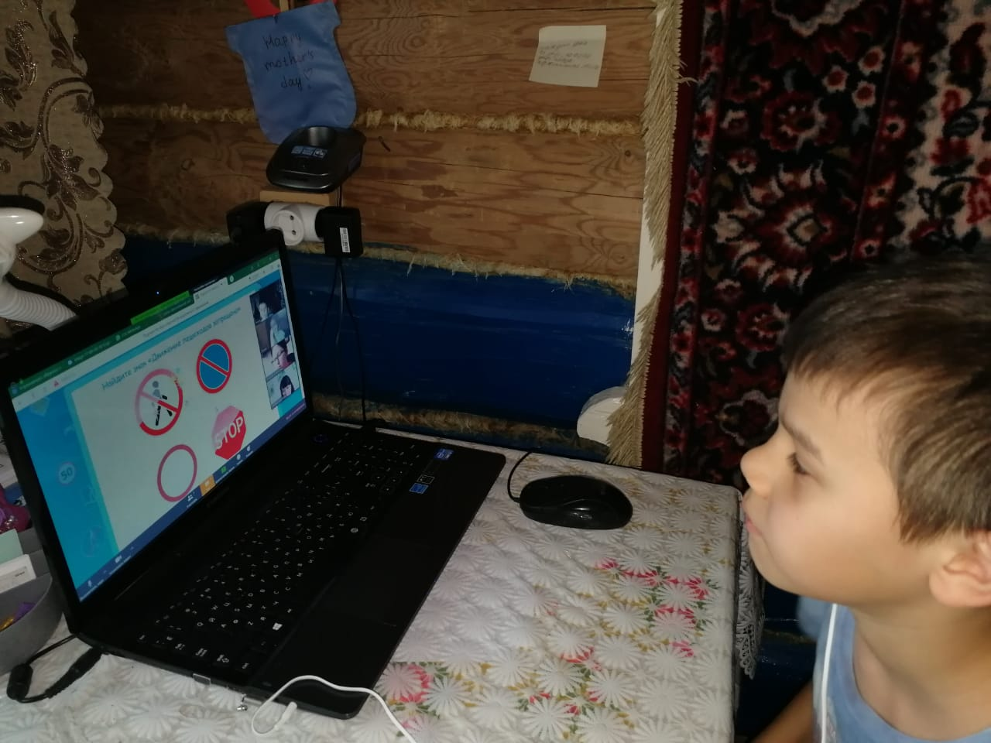
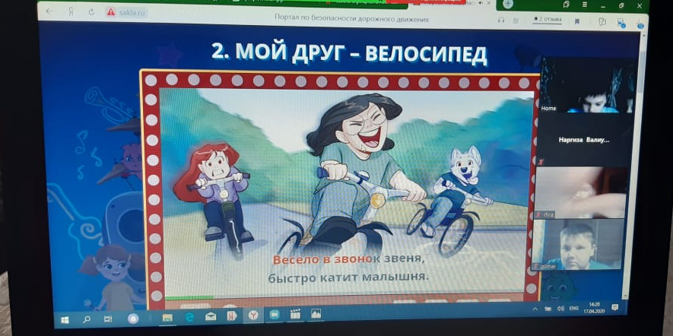
Организация дополнительного образования

Slide 22
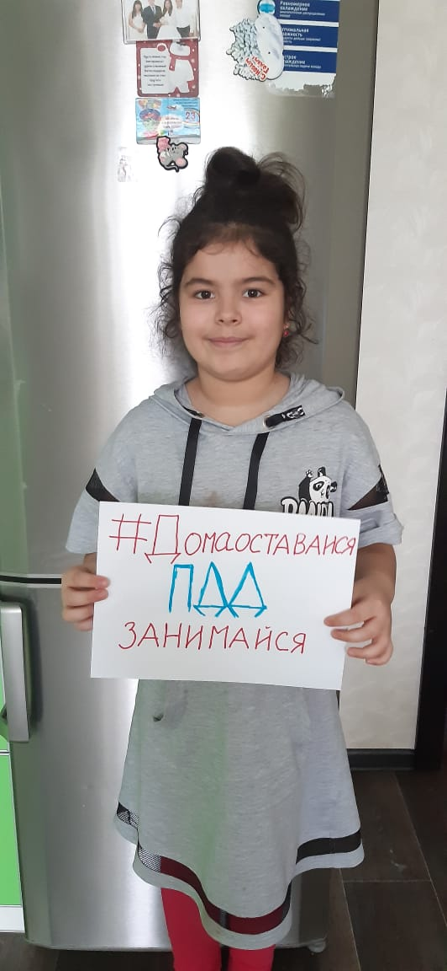
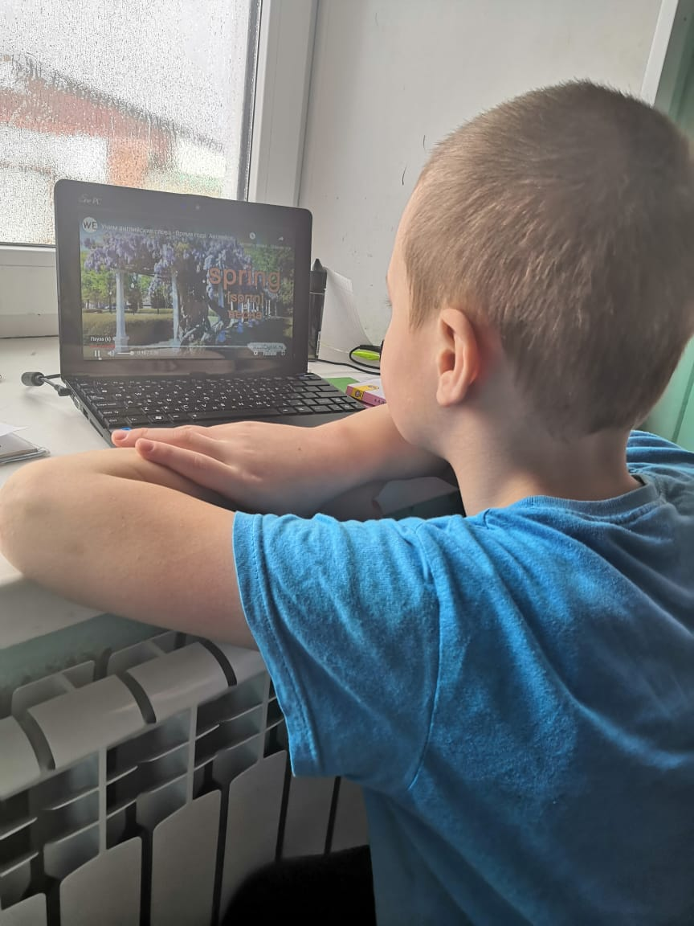
Воспитательная работа

